Slide 1
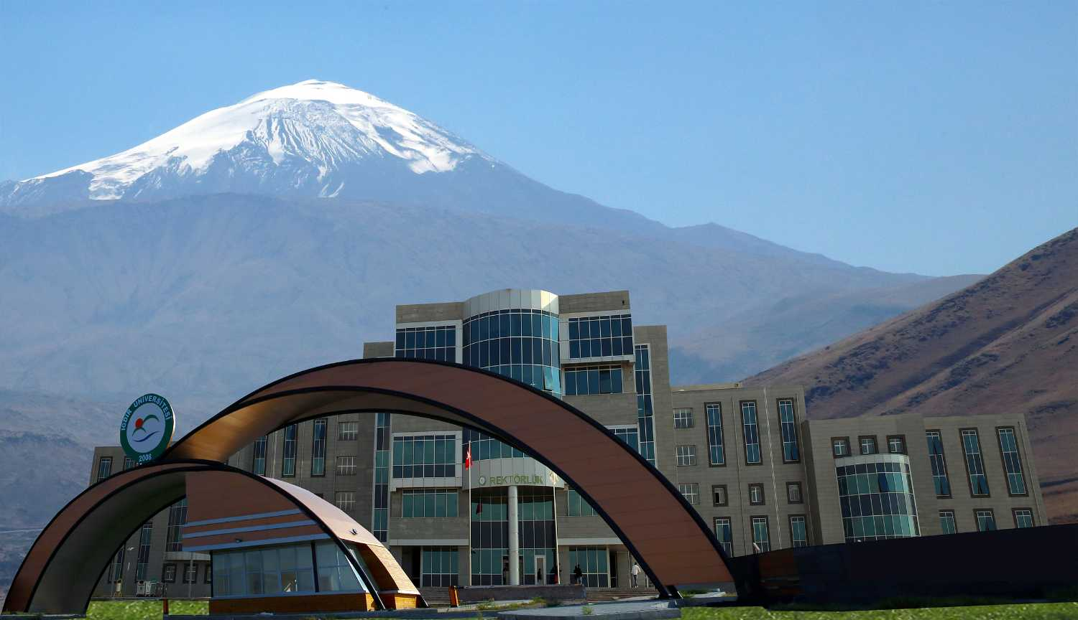
IĞDIR ünİversİtesİ
MÜHENDİSLİK FAKÜLTESİ
MAKİNE MÜHENDİSLİĞİ BÖLÜMÜ
SUVEREN , IĞDIR , TÜRKİYE

Slide 2
Ana hatlar
MAKİNE MÜHENDİSLİĞİ NEDİR ?
NEDEN MAKİNE MÜHENDİSLİĞİ?
İŞ ALANLARI
MAKİNE MÜHENDİSLİĞİ ARAŞTIRMA ALANLARI
Makİne MÜHENDİSİ OLMAK
IĞDIR ÜNİVERSİTESİ MAKİNE MÜHENDİSLİĞİ BÖLÜMÜ
amaçlar
AKADEMİK PERSONEL VE ANABİLİM DALLARI
PROGRAMDAKİ DERSLER
UYGULAMALI MÜHENDSİLİK EĞİTİMİ
İMKANLAR
PROGRAMDAN MEZUN OLANLAR
SORULAR

Slide 3
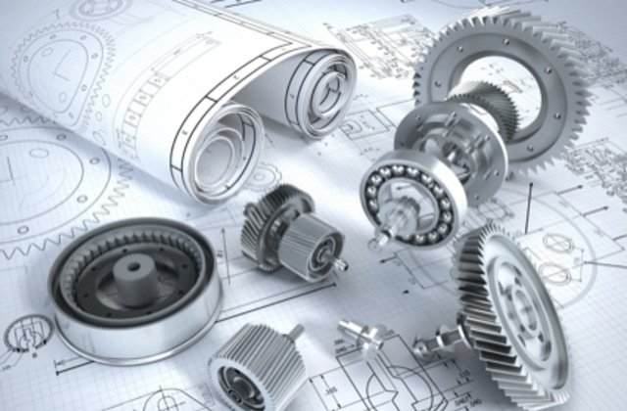
MAKİNE MÜHENDSİLİĞİ
Makine Mühendisliği, mekanik ve malzeme bilimi prensiplerini kullanarak her türlü mekanizma, mekanik sistem ve enerji dönüşüm sistemlerinin tasarımına, üretimine, montajına, analizine, bakımına, araştırma ve geliştirmesine odaklana bir mühendislik dalıdır.
Şekil 1. Mekanik Sistemlerin Tasarımı [1].

Slide 4
Neden makİne mühendİSLİĞİ ?
Mühendislik dallarının anası olarak bilinen makine mühendisliği, en eski ve en geniş mühendislik disiplinlerinden biridir.
Günümüzde cep telefonlarından biyomedikal cihazlara, otomobilden havacılık sektörüne, makine tasarımından enerji sistemlerine kadar modern yaşamın her alanında yer almaktadır.
Ayrıca, makine mühendisleri sadece mühendislikle değil, aynı zamanda tek bir bileşenin maliyetinden, bir üretim tesisinin ekonomik etkisine kadar ekonomik konularla da ilgilenirler.
Son olarak, makine mühendisleri yukarıda belirtilen tüm alanlarda yönetici pozisyonlarında rol almaktadır ve birçok makine mühendisi kendi işini kurma fırsatına sahiptir.

Slide 5
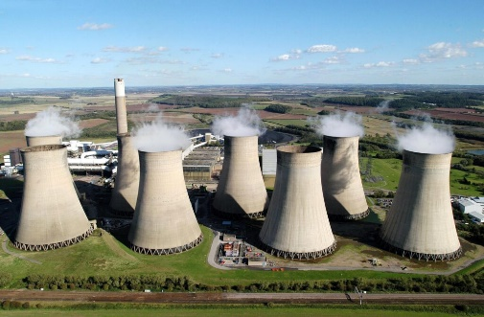
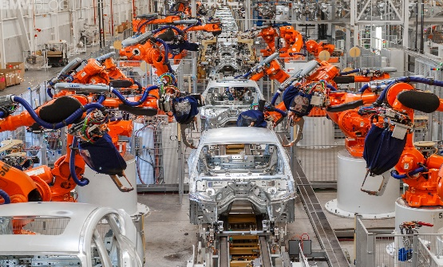
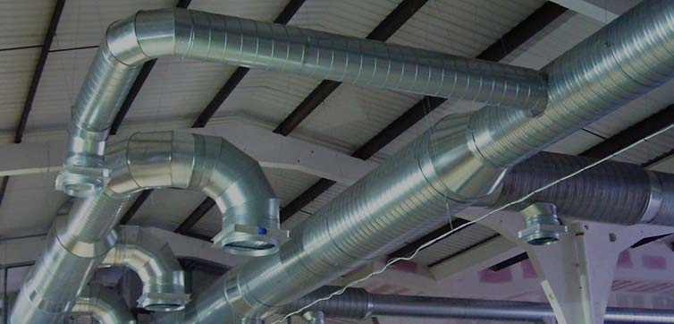
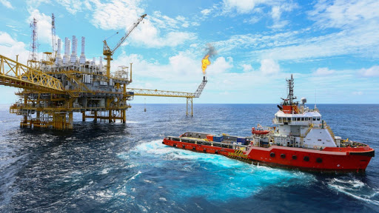
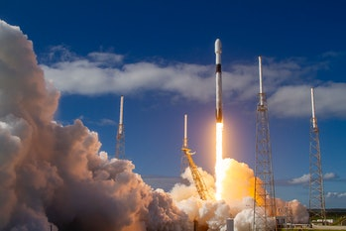
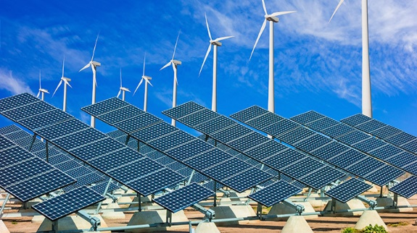
İŞ ALANLARI
Mekatronik
Makine Tasarım Mühendisliği
Mühendislik tasarımı
Enerji Mühendisliği
Havacılık ve Uzay Mühendisliği
Isıtma, Havalandırma ve
İklimlendirme Mühendisliği
Bilgisayar Entegreli Üretim
Otomotiv Mühendisliği
Üretim Mühendisliği
Akışkanlar mekaniği ve termal bilim
Robotik ve otomasyon
Katı Mekanik ve Tasarım
Enerji Santrali Mühendisliği
Mekanik Ekipman Tasarımı
Deniz ve Gemi Mühendisliği
Figure 2. Termik Santral [2].
Figure 5. Otomobil Üretim Hattı [5].
Figure 3. HVAC sistemleri [3].
Figure 6. Deniz ve Gemi Mühendisliği [6].
Figure 4. Havacılık ve Uzay mühendisliği [4].
Figure 7. Rüzgar ve Güneş Santralleri [7].

Slide 6
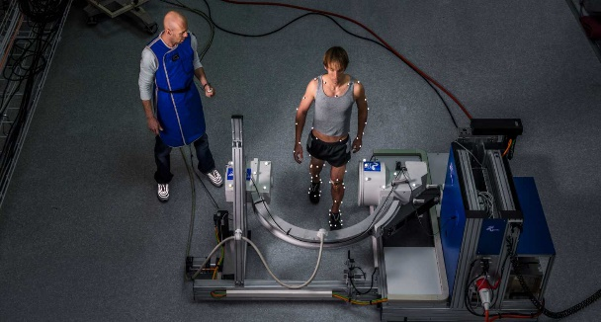
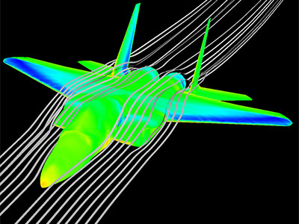
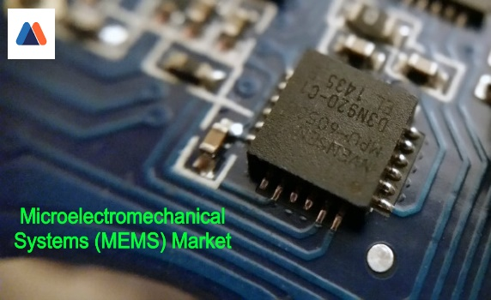
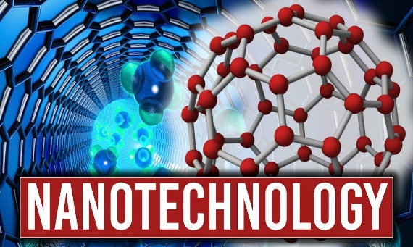
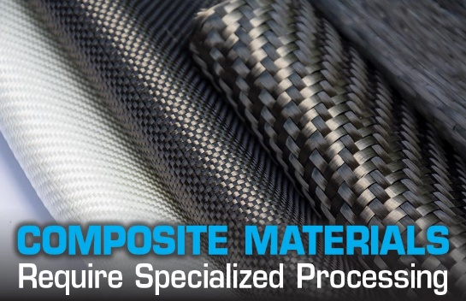
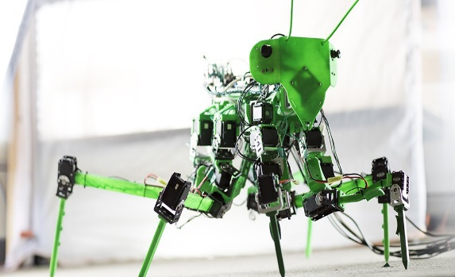
BAZI ARAŞTIRMA ALANLARI
Mikro-elektro mekanik sistemler (MEMS)
Kompozitler
Nanoteknoloji
Mekatronik
Sonlu elemanlar analizi
Biomekanik
Hesaplamalı akışkanlar dinamiği
Akustik mühendisliği
Figure 8. Hesaplamalı biomekanik [8].
Figure 9. Hesaplamalı akışkanlar dinamiği (CFD) [9].
Figure 10. Mikro-elektro mekanik sistemler (MEMS) [10].
Figure 11. Nanoteknolojinin küçük ölçeği ve
muazzam etkisi [11].
Figure 12. Kompozit Malzemeler [12].
Figure 13. Robotik ve Mekatronik [13].

Slide 7
MakİNE MÜHENDİSİ OLMAK
Makine mühendisi olmak için her zaman özveri, sıkı çalışma ve samimiyet gerekir. Bu nedenle, makine mühendisliği eğitim ve kişiliğin tam gelişiminde son derece önemli bir rol oynar.
Makine mühendisliği alanında çalışmak isteyen herkesin sayısal muhakeme, matematik, fizik ve ekonomi alanlarında iyi eğitimli olması gerekmektedir.
Makine mühendisi olabilmek için kişinin, bilgileri anlamlı bir düzende toplayarak analiz etme ve bu bilgileri kullanarak problem çözme yeteneğini geliştirmesi gerekir.
Ayrıca sabırlı olmak, hoşgörülü olmak, iyi iletişim kurabilmek ve profesyonel hayatta iyi ilişkiler kurabilmek bir makine mühendisinin sahip olması gereken özelliklerdir.

Slide 8
MAKİNE MÜHENDİSLİĞİ BÖLÜMÜ
Makine Mühendisliği Bölümü, 2008 yılında Iğdır Üniversitesi Mühendislik Fakültesi bünyesinde kurulmuştur.
Bölümümüz 2019-2020 eğitim öğretim yılında ilk öğrencilerini almış olup, eğitim-öğretim faaliyetleri 1 doçent, 4 yardımcı doçent ve 1 araştırma görevlisi olmak üzere toplam 6 akademik personel ile yürütülmektedir.
Bilgisayar laboratuvarımız ve bölüm laboratuvarımız sayesinde öğrencilerimiz, mühendislik bilgi ve becerilerini artırmak amacıyla bölümleriyle ilgili projelerini tasarlama ve deneyler yapma imkânına sahip olmaktadırlar.

Slide 9
AMAÇLAR
Makine Mühendisliği Bölümü, güvenilir, başarılı, yenilikçi, problem çözücü ve girişimci Makine Mühendisleri yetiştirmeyi ilke edinmiştir.

Slide 10
PROGRAMDAKİ DERSLER
Makine Mühendisliği programının birinci yılında matematik, fizik, kimya teknik resim, bilgisayar programlama ve statik gibi temel dersler okutulmaktadır.
Mühendislik matematiği, termodinamik, akışkanlar mekaniği, dinamik, malzeme mekaniği ve malzeme bilimi gibi bölüm dersleri ikinci yılda verilmektedir. Ayrıca, takım tezgahları dersi ile öğrenciler laboratuvardaki makineleri tanıyabilecek ve bu makineleri aktif olarak kullanabileceklerdir.
Üçüncü sınıfta ısı transferi, makine tasarımı, makine dinamiği gibi derslerle birlikte laboratuvar dersleri de verilmektedir. Laboratuvar dersleri sayesinde öğrenciler deney yapma ve bilgilerini artırma fırsatına sahip olmaktadır.
4. yılda öğrenciler mezuniyet projesini tamamlarlar. Ayrıca birçok ders seçmeli olup öğrenciler bu derslerden seçim yapabileceklerdir.
Makine mühendisliği öğrencileri, yukarıda belirtilen istihdam alanlarından birinde uzmanlaşmak için teknik seçmeli dersler alır ve iki yaz stajını tamamlarlar.

Slide 11
AKADEMİK PERSONEL VE ANABİLİM DALLARI
MEKANİK ANABİLİM DALI
Dr. Öğr. Üyesi Gökçen Akgün (Anabilim Dalı Başkanı)
Enerjİ ANABİLİM DALI
Doç. Dr. Ferhat KAYA (Anabilim Dalı Başkanı)
Dr. Öğretim Üyesi Celal Tiltay
Konstrüksiyon ve imalat ANABİLİM DALI
Dr. Öğr. Üyesi Mustafa Hamamcı (Anabilim Dalı Başkanı)
TERMODİNAMİK ANABİLİM DALI
Dr. Öğr. Üyesi Melih Yıldız (Anabilim Dalı Başkanı)
Araştırma Görevlisi Ahmet Aktürk

Slide 12
Programdan mezun olanlar
Makine mühendisliği 4 yıllık bir lisans programıdır. Bu programı tamamlayan kişi lisans derecesi alır ve makine mühendisi unvanına sahip olur.
Son olarak, makine mühendisliği unvanını alan kişi daha önce belirtilen istihdam alanlarından birinde uzmanlaşır ve bu alanda çalışmaya başlar.

Slide 13
UYGULAMALI MÜHENDİSLİK EĞİTİMİ
8. yarıyılda bölüm kurulu tarafından seçilen başarılı öğrenciler, önceden belirlenen bir fabrika veya kuruluşta eğitimlerine devam edecek ve istedikleri alanda uzmanlaşma fırsatına sahip olacaklardır.

Slide 14
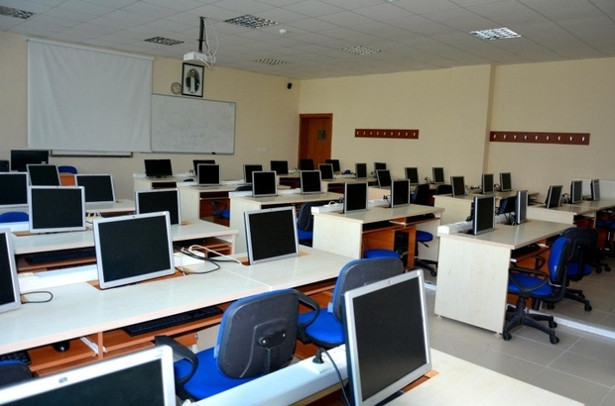
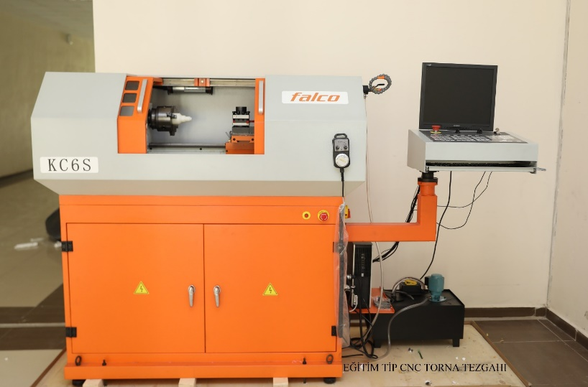
FACILITIES & LABORATORIES
Figure 14. Bilgisayar Laboratuvarı .
Figure 15. CNC Torna .

Slide 15
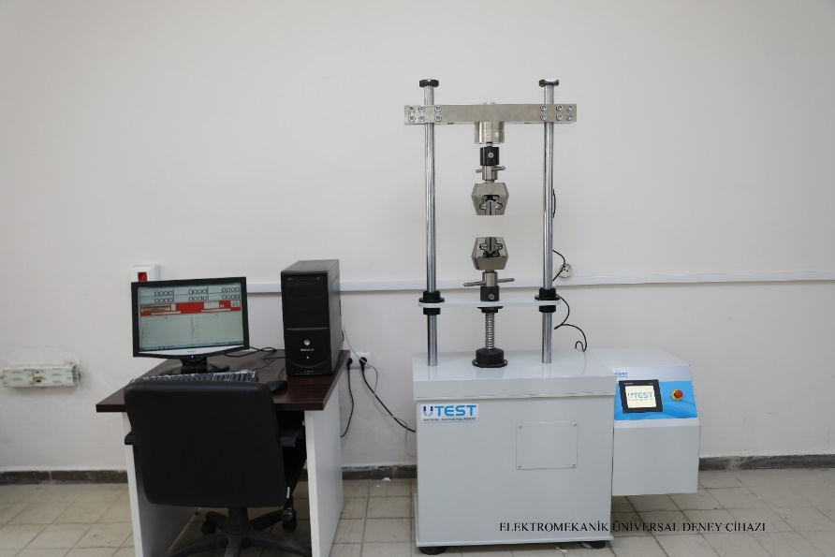
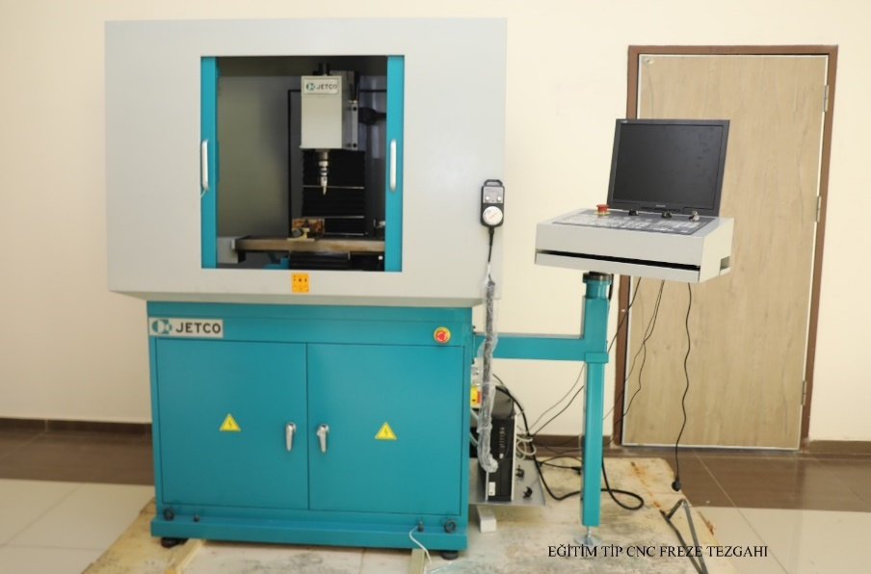
FACILITIES & LABORATORIES
Figure 16. Çekme-basma test cihazı .
Figure 17. CNC freze .

Slide 16
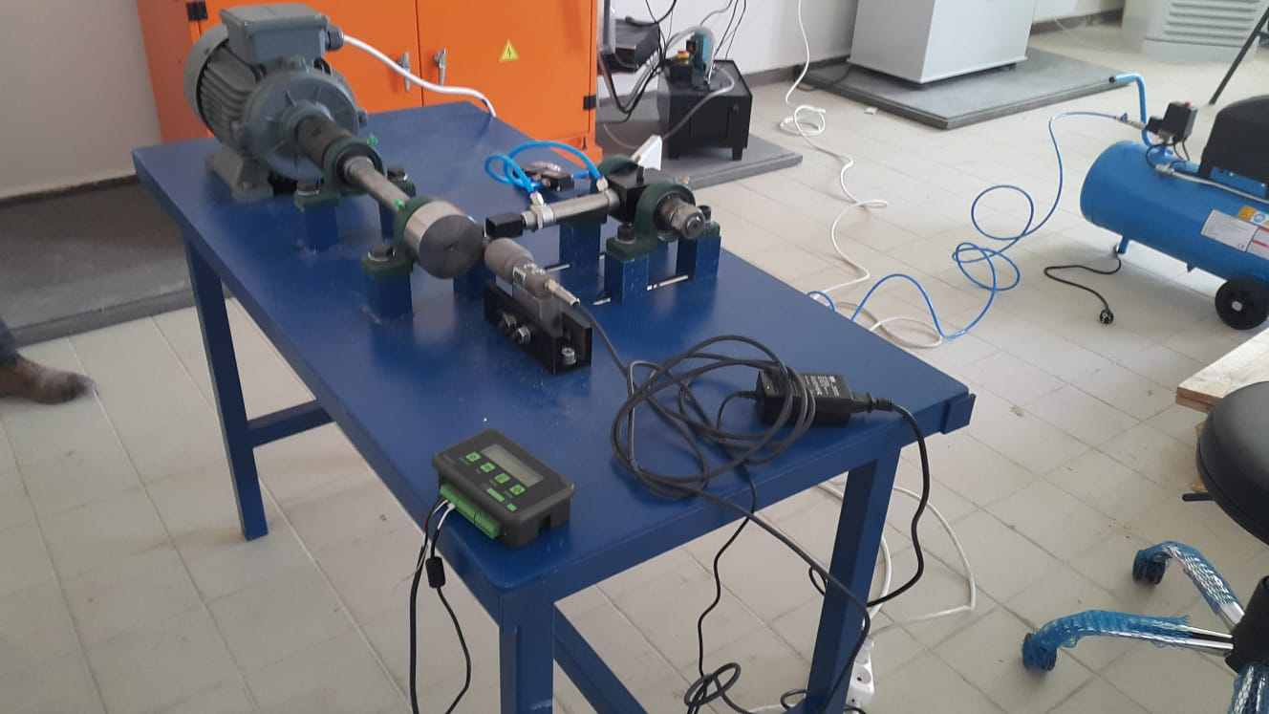
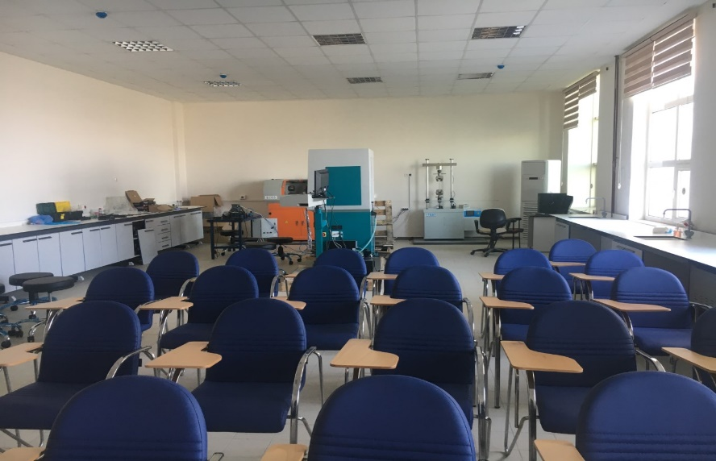
FACILITIES & LABORATORIES
Figure 18. Aşınma test cihazı .
Figure 19. Bölüm Laboratuvarı .

Slide 17
sorular ?

Slide 18
REFERENCES
http://bag-making-machines.net/mechanical-engineering-and-why-its-popular-amongst-other-engineering-fields/
https://www.newcivilengineer.com/archive/insight-how-uk-power-plants-are-going-coal-free-11-06-2018/
https://www.actionduct.com/ten-main-reasons-hvac-systems-get-dirty/
https://www.inverse.com/article/62185-here-s-how-you-will-connect-to-starlink-spacex-s-internet-constellation
https://mojix.com/7-ways-rfid-automotive-manufacturing/
http://www.itechgrid.com/ship-engineering/
https://ensia.com/articles/renewable-energy-wind-solar/
https://movement.ethz.ch/
https://www.uab.edu/engineering/me/research/computational-fluid-dynamics
http://reportsurvey.over-blog.com/2019/01/microelectromechanical-systems-mems-market-research-methodology-production-issues-by-2024.html

Slide 19
REFERENCES
https://medium.com/swlh/small-scale-enormous-impacts-the-world-of-nanotechnology-9a2bf19e3c42
https://www.process-heating.com/articles/92888-composite-materials-require-specialized-processing
https://engineering.case.edu/mechanical-and-aerospace-engineering/research/robotics-and-mechatronics

